Slide 1
ПІВНІЧНА АМЕРИКА

Slide 2
ГЕОГРАФІЧНЕ ПОЛОЖЕННЯ

Slide 3
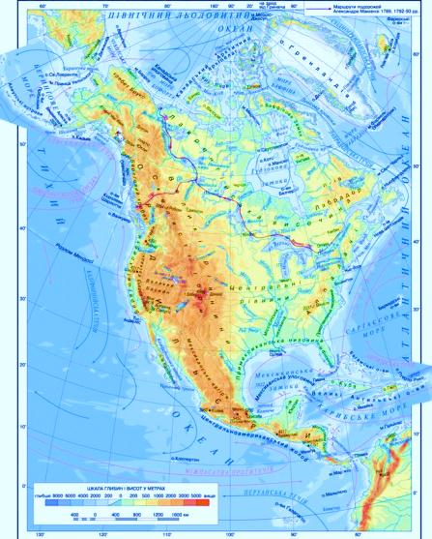
Площа (включаючи острови) | 24 228 000 км²
Площа островів | 4 100 000 км²
Довжина берегової лінії | 75 500 км
Середня висота над рівнем моря | 700 м
Найбільша висота над рівнем моря | (г. Мак-Кінлі) 6 193
Найменша висота над рівнем моря | —85 м Долина Смерті
Найпівнічніша точка | мис Мерчісон 71°58′ пн. ш.94°28′ зх. д.
Найпівденніша точка | мис Мар'ято 7°12′ пн. ш. 80°52′ зх. д.
Найзахідніша точка | мис Принца Уельського 65°35′ пн. ш.168°05′ зх. д.
Найсхідніша точка | мис Сент-Чарльз 52°24′ пн. ш.55°40′ зх. д.
Чисельність населення: | 460 млн. мешканців
Густота населення: | 22,9 осіб/км²

Slide 4
Материк омивається Тихим океаном з Беринговим морем, затоками Аляска і Каліфорнійською, Атлантичним океаном з морем Лабрадор, затоками Св. Лаврентія, Карибською і Мексиканською, Північним Льодовитим океаном з морями Бофорта, Баффіна, Гудзоновою затокою. Сполучається з Південною Америкою Панамським перешийком, від Азії відокремлена Беринговою протокою.
Береги континенту сильно розчленовані на півночі, північному заході й північному сході. Істотний вплив на природу Північної Америки мають і морські течії, що омивають її береги: Аляскинська, Каліфорнійська,Лабрадорська і течія Гольфстрім.

Slide 5
ФІЗИЧНА КАРТА

Slide 6
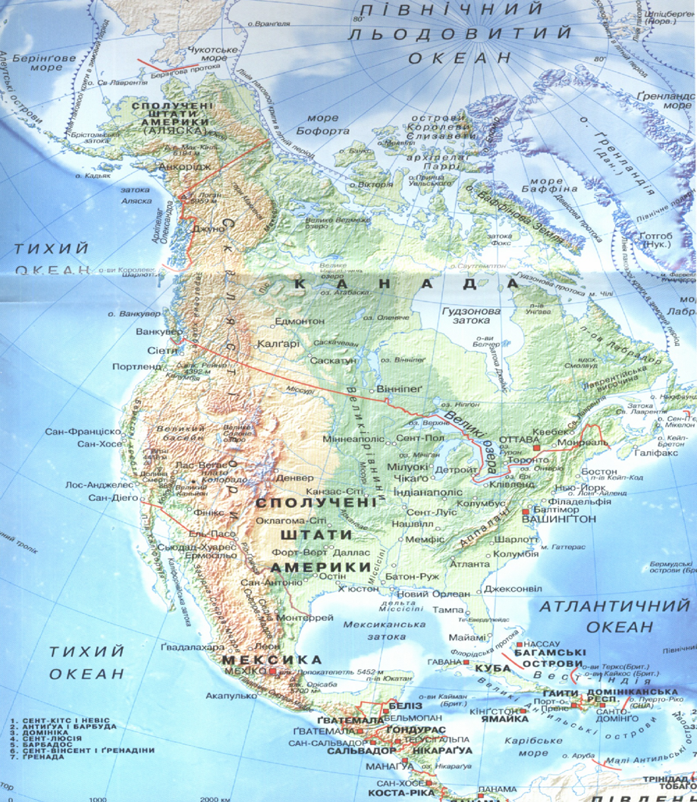
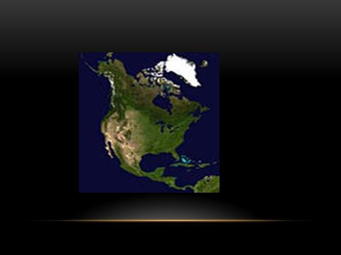
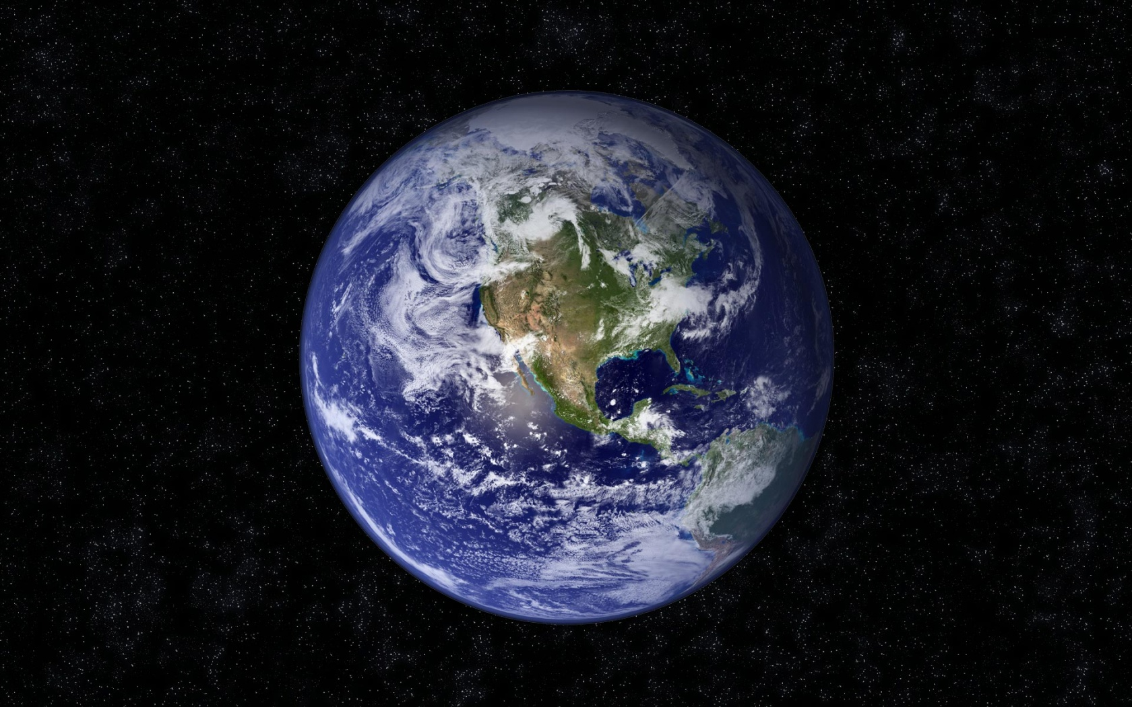
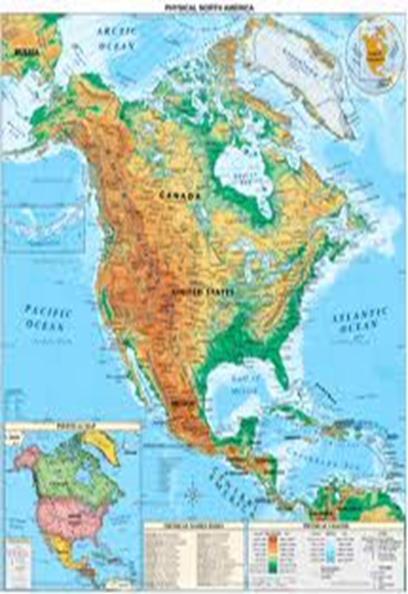
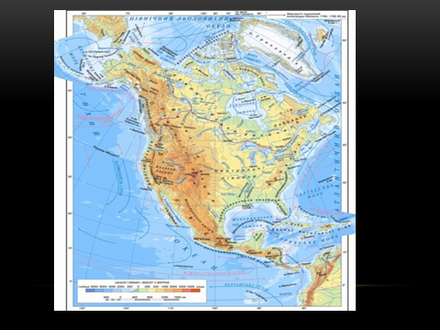
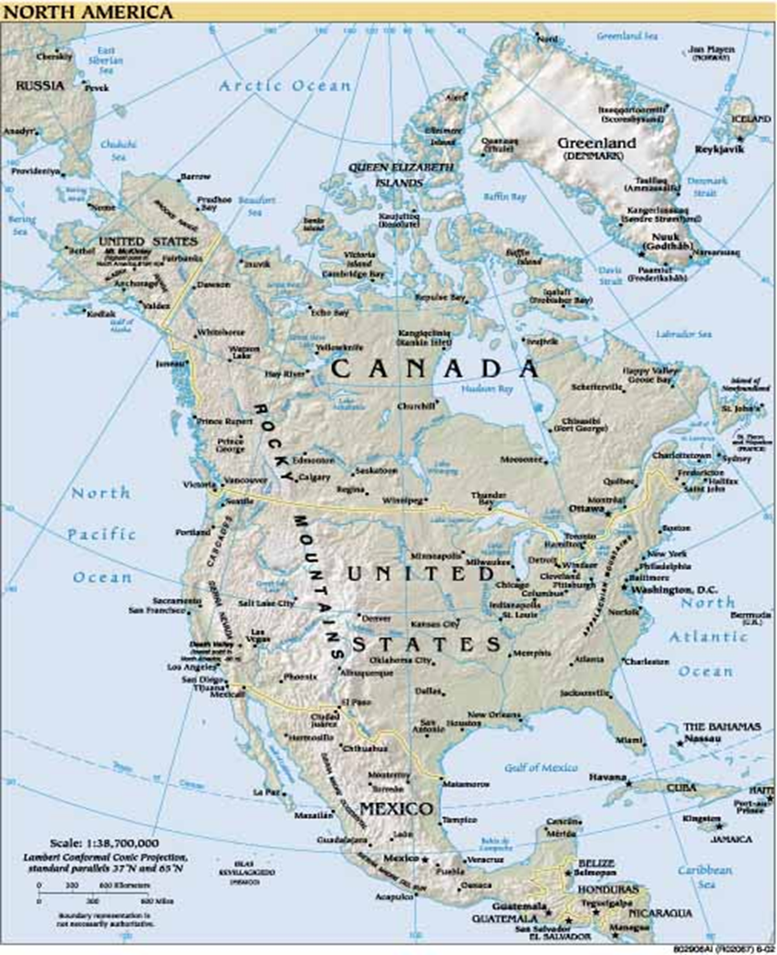

Slide 7
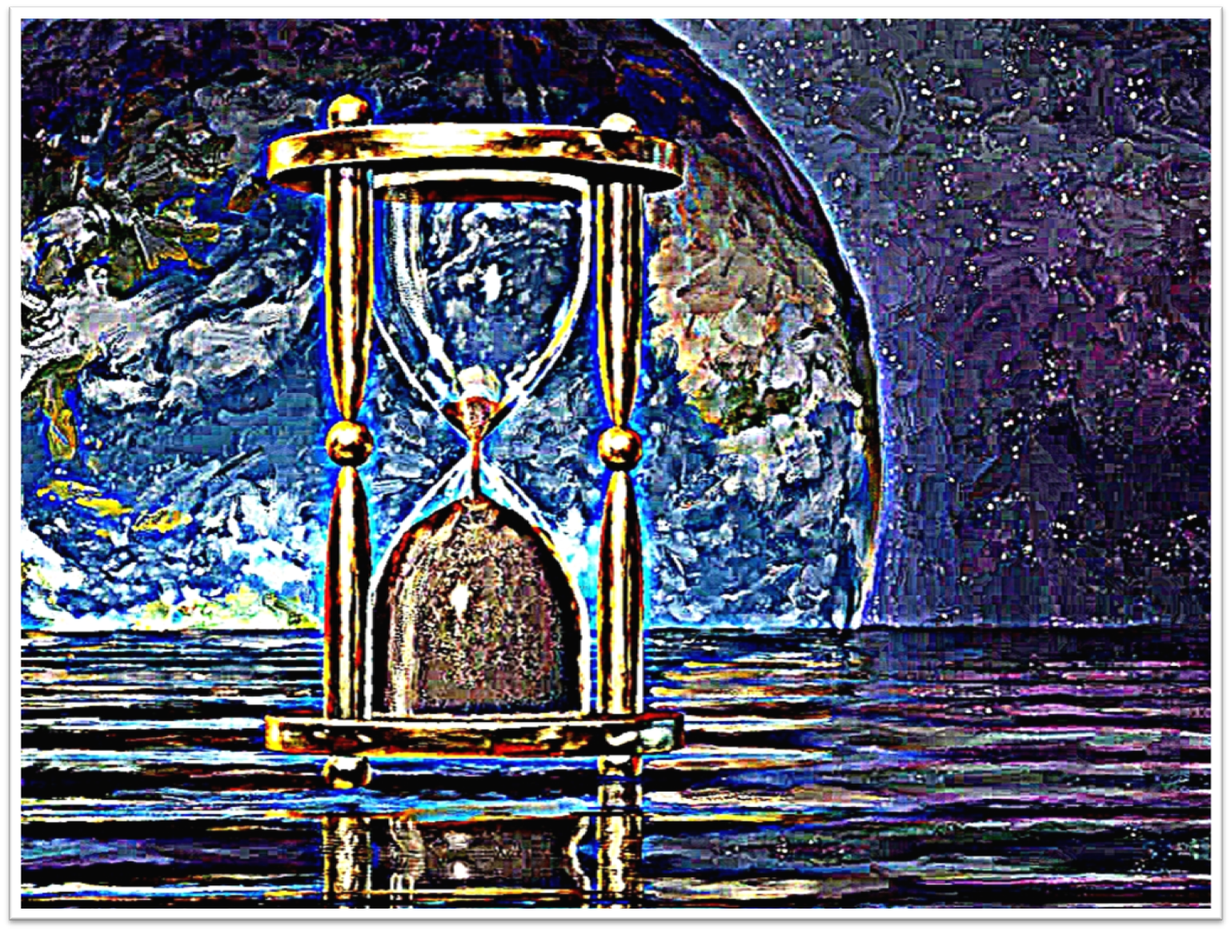
Відкриття та дослідження
Північної Америки

Slide 8
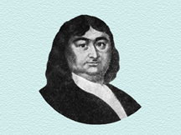
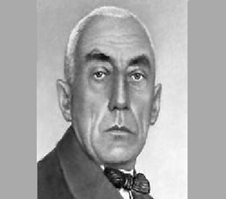
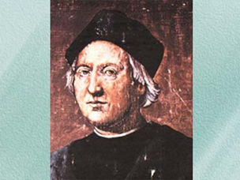
Вітус Беринг
Руаль Амундсен
Христофор Колумб

Slide 9
1867 рік США купили півострів Аляска в Росії
Х ст. | Вікінги (Ерік Рауді) (о. Ґренландія)
12.10.1492 р. | Христофор Колумб – офіційне відкриття
XV ст. | Італ. Джон Кабот - відкрив о. Ньюфаундленд
XVІ ст. | Фр. Жак Картьє: досяг затоки св.Лаврентія засноване поселення з назвою Канада
XVІ-XVІІІ ст. | англ. Джон Девіс, Генрі Гудзон, Вільям Баффін, Александр Маккензі досліджували пн. і пн.сх. материка
XVІІІ ст. | рос. Вітус Берінг, Олексій Чириков, Григорій Шеліхов досліджували Тихоокеанське узбережжя.

Slide 10
Рельєф
Побудова поверхні материка асиметрична: західну частину займає гірська система Кордильєр, східну - великі рівнини і невисокі гори. Поверхня західної частини материка розташовується на висоті в середньому близько 1700 м, східна близько 200-300 м. Середня висота Північної Америки - 720 м. Широкий розвиток платформних структур сприяв формуванню великих плоскогір'їв і рівнин у центральній і східній частинах материка. На півночі і північному сході розташовується Лаврентійська височина. На південь від неї, переважно на території США, знаходяться Центральні рівнини, на заході вони поступово переходять у більш високі (500-1500 м) Великі рівнини, що утворюють велике передгір'я Кордильєр. На північ від Великих рівнин розташовується низовина Маккензі. Центральні рівнини облямовані зі сходу Аппалачами, що витягнуті з південного заходу на північний схід і продовжуються до о. Ньюфаундленд. Гірський рельєф характерний для східних частин Канадського Арктичного архіпелагу і берегових частин Гренландії; у сполученні зі сприятливими кліматичними умовами він сприяв нагромадженню великих льодовиків на півночі материка. Південно-східні краї материка утворюють Берегові низовини, що включають Приатлантичну низовину на сході і Примексиканську низовину на півдні.

Slide 11
геологічна будова
Центральну, велику частину Північної Америки займає докембрійська Північно-Американська (Канадська) платформа (включає також острів Гренландія без його північних і північно-східних окраїн), що облямовується складчастими гірськими нагромадженнями каледонського (північний схід країни, Гренландія, острів Ньюфаундленд, Північні Аппалачі), герцинського (Південні Аппалачі, хребет Уошіто і його продовження, Канадський Арктичний архіпелаг), мезозойсько-кайнозойського (Кордильєри) віків. Приатлантична і Примексиканська низовини в США вкриті чохлом мезозойсько-кайнозойських відкладень і є плитами платформ із палеозойським фундаментом.

Slide 12
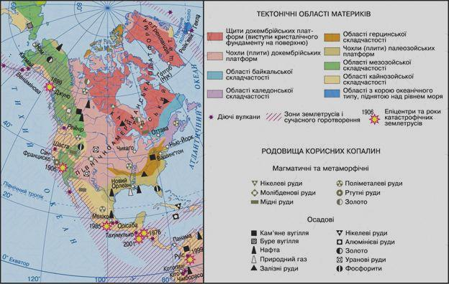
Корисні копалини

Slide 13
залізо мідь

Slide 14
Золото Срібло

Slide 15
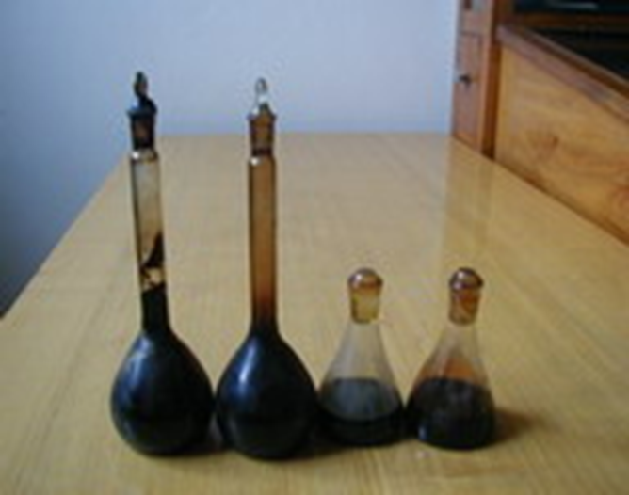
Нафта
Кам’яне вугілля

Slide 16
Клімат

Slide 17
Клімат Північної Америки характеризується надзвичайною різноманітністю внаслідок великої протяжності материка з півночі на південь та особливостей форм рельєфу. Північне узбережжя та острови, що прилягають до материка, розташовані в межах арктичного кліматичного поясу. Тут весь рік панує холодне арктичне повітря, узимку поверхня землі майже не одержує сонячного тепла, а влітку температури ледве сягають нуля. Саме за цих умов утворюються льодовики. На південь від Північного полярного кола до 60° пн. ш. розташований субарктичний кліматичний пояс із характерною суворою зимою, яка змінюється прохолодним літом із дощовою погодою. Більша частина материка (40—60° пн. ш.) розташована в межах помірного кліматичного поясу з холодною зимою й порівняно теплим літом. Узимку випадає сніг, улітку йдуть дощі, хмарна погода швидко змінюється теплою сонячною. У цьому поясі наявні помітні відмінності в різних його частинах. На території Північної Америки спостерігаються несприятливі погодні явища — урагани та торнадо (американська назва смерчу). Унаслідок переміщення циклонів у поясі від 10° до 30° пн. ш. утворюються шторми, які рухаються на захід і, діставшись узбережжя, відхиляються на північ. Коли швидкість вітру в цих тропічних циклонах перевищує 120 км/год, вони перетворюються на урагани. Формуючись над Мексиканською затокою, урагани рухаються на північ, відчутно впливаючи на погодні умови материка, бо охоплюють площі у сотні квадратних кілометрів та можуть тривати багато днів. Торнадо мають велику руйнівну силу. Найвірогідніше, їх походження пов’язане з грозами. На території США на рік може відбуватися понад 700 торнадо, найчастіше — над Великими рівнинами та на Середньому Заході, навесні та на початку літа.

Slide 20
Льодовики

Slide 21
Загальна площа заледеніння перевищує 2 млн. км2. Крижаний щит Гренландії, що представляє собою фрагмент пізнього четвертого заледеніння Північної Америки - найбільший. Інші льодовики, що також існують з того часу - крижані куполи, що покривають значні ділянки на острові Елсмір та інших островах Канадського Арктичного архіпелагу. Для цих островів, а також для берегових районів Гренландії характерні гірські карові льодовики, для північного узбережжя острова Елсмір - льодовики підніж і шельфові льодовики. На самому материку велике заледеніння на південній Алясці (Чугачські і Кенайські гори й особливо мис Святого Іллі) - 52 тис. км2, де льодовики спускаються до рівня океану. Крім того, льодовики є в хребтах Брукса, Аляскінському і Алеутському, Скелястих горах, Береговому хребті Канади, на окремих вершинах Каскадних гір і Вулканічного Сьєрра-Мадре.

Slide 22
Внутрішні води Північної Америки

Slide 23
Північна Америка досить багата річками й озерами. Вона має найдовшу річкову систему на земній кулі – р. Міссісіпі з Міссурі, а в районі Великих американських озер – найбільше скупчення прісної води. Проте територія континенту зрошується дуже нерівномірно, що зумовлено як кліматичними, так і орографічними особливостями. Великі простори заходу і південного заходу материка внаслідок інтенсивного випаровування і несприятливих топографічних умов мають дуже слабо розвинуту річкову сітку, тобто практично вона відсутня; ряд невеликих річок цього району не досягає моря. Найгустіша сітка повноводних річок – на добре зволожуваному південному сході материка. Річки Північної Америки належать до басейнів Тихого, Північного Льодовитого й Атлантичного океанів; частина має внутрішній стік. Більшість річок впадає в Атлантичний океан. Вододіл між басейнами річок Атлантичного і Північного Льодовитого океанів проходить по підвищених ділянках внутрішніх рівнин і виражений слабо. Вододіл між басейнами річок Тихого й Атлантичного океанів проходить по середньовисотних ділянках Кордільєр, не далі як на 120—150 км від Тихого океану, тому річки Тихоокеанського басейну короткі. Проте в північній частині, яка отримує достатню кількість вологи, вони багатоводні і мають великі запаси гідроенергії. Важливим вододілом є також Аппалачські гори. Річки басейну Північного Льодовитого океану, більша частина якого зазнала недавнього покривного зледеніння, характеризуються молодістю русел, хоч деякі з них мають значну довжину і велику водоносність. Навпаки, річкова система Атлантичного океану має зрілий характер, річки тут утворюють досить розгалужену сітку і мають значну довжину. Більшість річок Північної Америки багата на водну енергію, має велике транспортне значення.

Slide 24
Природне районування

Slide 25
Північна Америка розташована в межах шести кліматичних поясів. Виділяються дві великі частини: рівнинний Позакордильєрський Схід і гірський Кордильєрський 3ахід. У межах Позакордильєрського Сходу виділяються: Гренландія - найбільший острів на земній кулі; Канадський Арктичний архіпелаг - один з найбільших на земній кулі; Південний і західний острови за характером природних умов близькі до північних частин материка, північно-східні - до північних частин Гренландії; Лаврентійська височина - основна частина Канадського щита; Центральні рівнини займають велику (східну) частина басейну Міссісіпі; Великі рівнини - великі передгірні плато Кордильєр, вкриті сухим степом; Аппалачі - система складчастих хребтів, долин, плато і плоскогір'їв; Берегові низовини - плоский рельєф, сильна заболоченість. У межах Кордильєрського Заходу виділяються: Кордильєри Аляски - займають північну частину Кордильєр і включають усю територію штату Аляска, частина плоскогір'я Юкон, що лежить у Канаді. Канадські Кордильєри - найбільш вузька частина Кордильєр; Кордильєри США, або Південні Кордильєри, - найбільш висока частина цих гір; Мексиканське нагір'я - у рельєфі переважають високі плато і нагір'я, місцями сильно розчленовані.

Slide 26
ФАУНА

Slide 27
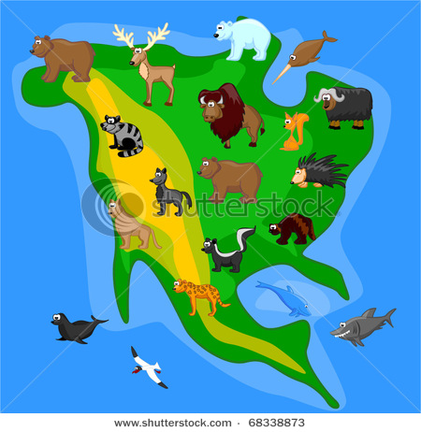

Slide 28
Антилопа Дик-дик

Slide 29
Бізон

Slide 30
Вівцебик

Slide 31
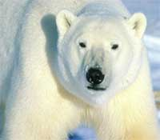
Білий Ведмідь
Білий Ведмідь

Slide 32
Ведмідь грізлі

Slide 33
Скунс

Slide 34
Опоссум

Slide 35
Койот

Slide 36
Вовк

Slide 37
Рись

Slide 38
Лінивець

Slide 39
Антилопа Бейза

Slide 40
ФЛОРА

Slide 41
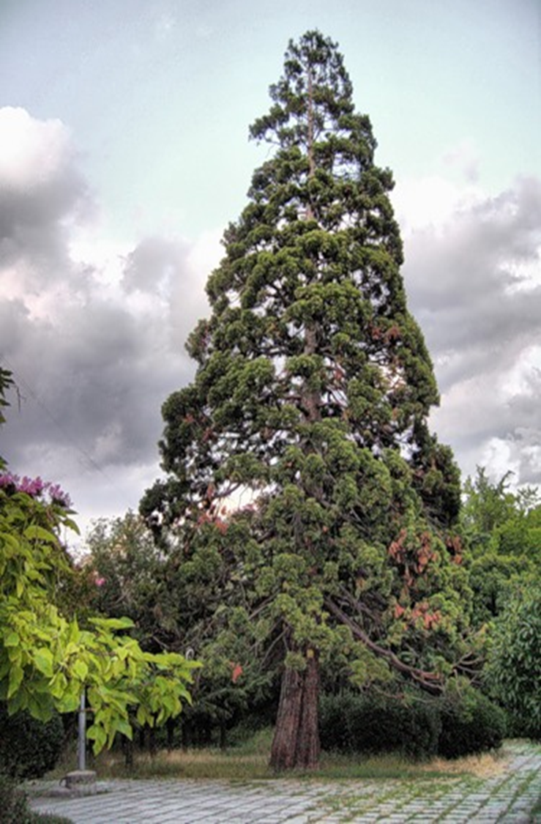
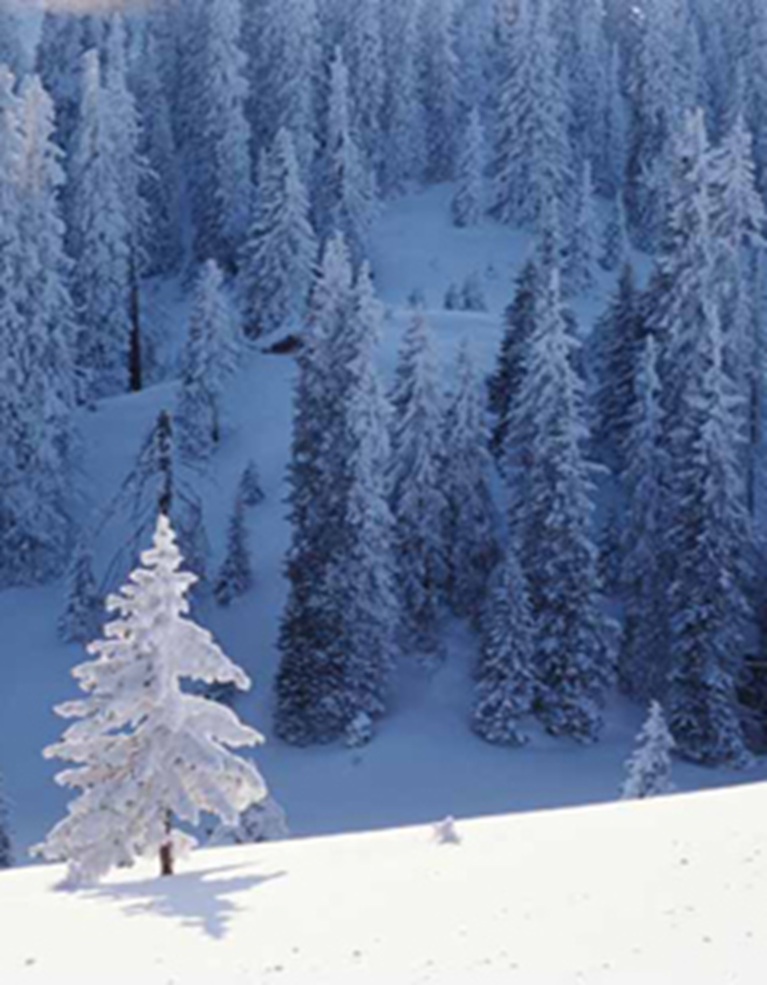
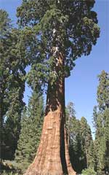
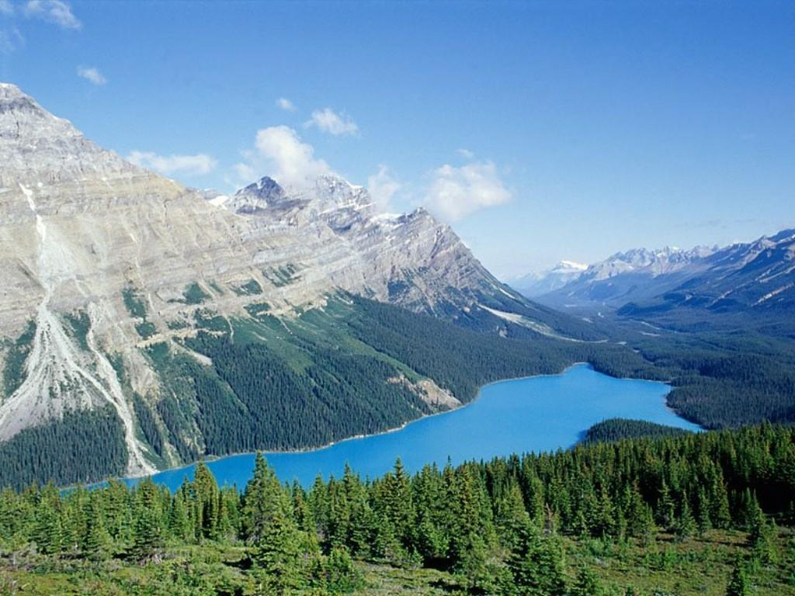
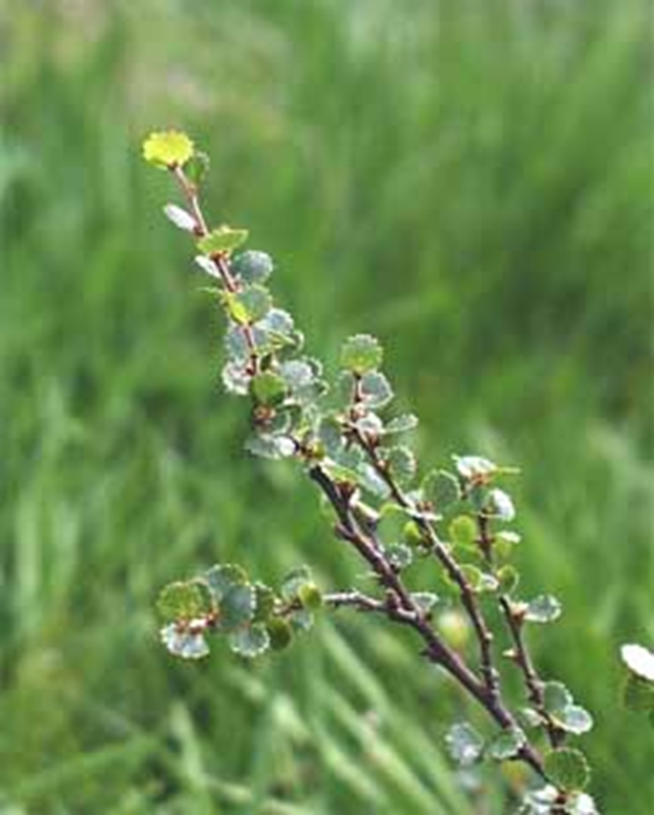
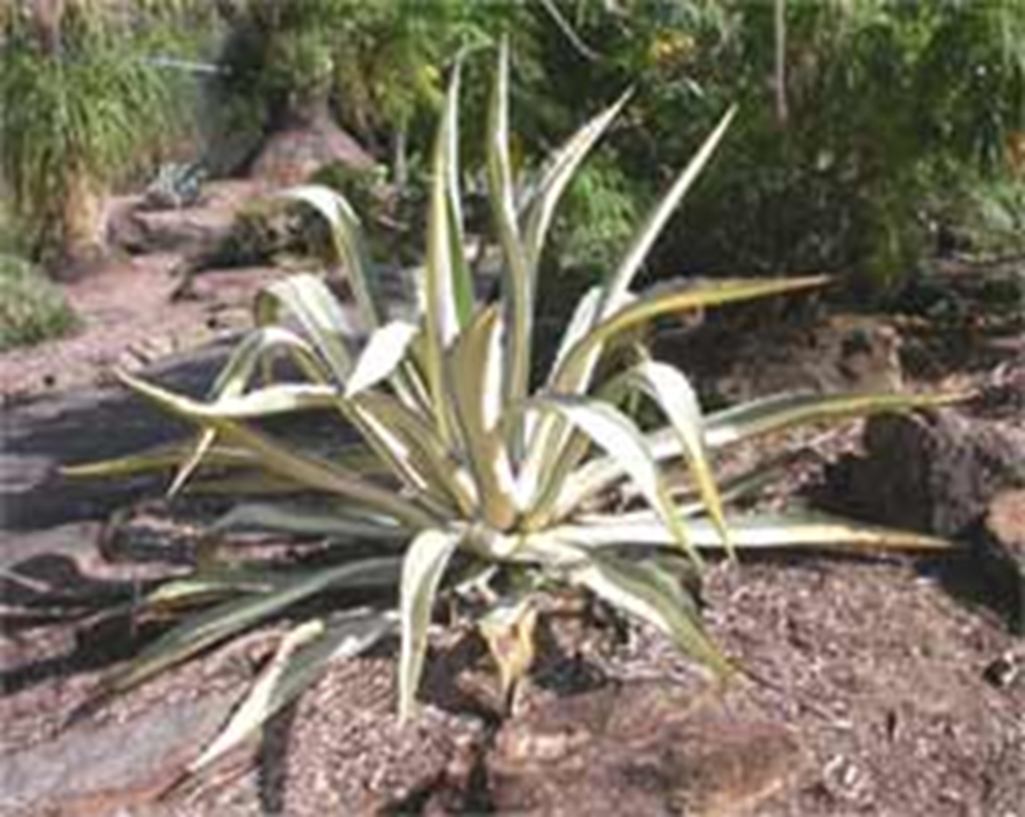
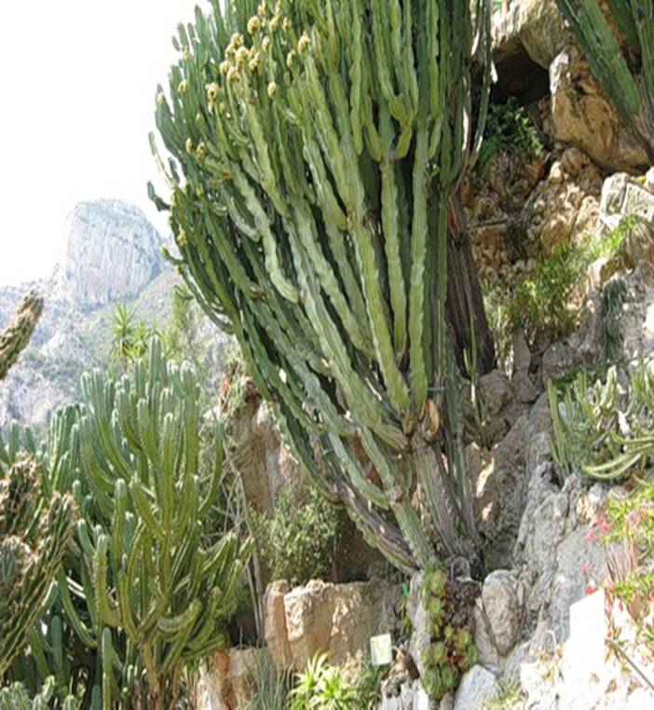
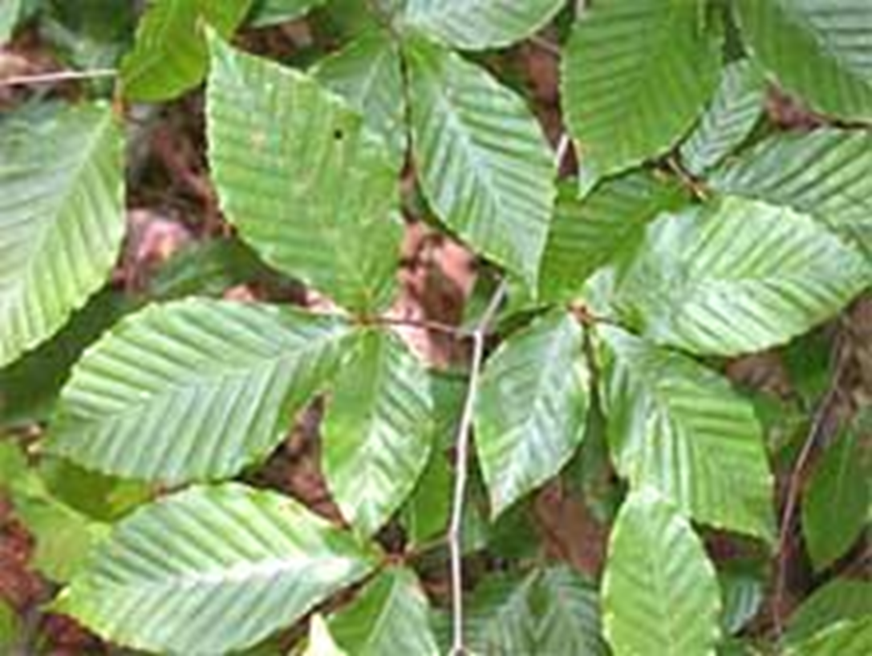
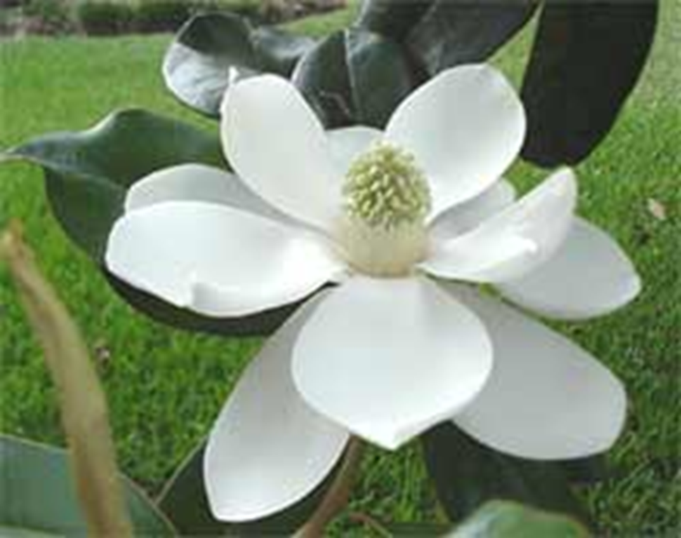
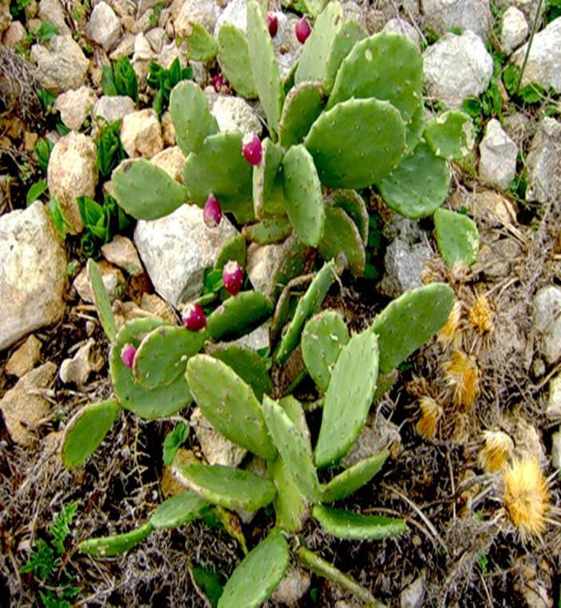

Slide 42
НАСЕЛЕННЯ

Slide 43
Зараз на території Північної Америки мешкає понад 460 млн осіб, причому переважна більшість — у США, а також на півдні материка. Саме з цих районів почалася європейська колонізація Північної Америки. Найменше заселені північні частини материка, де мешкають переважно аборигени — індіанці, ескімоси, алеути (представники монголоїдної раси). Основна маса населення Північної Америки — вихідці з європейських країн, тому на материку переважає англійська мова, у Канаді розмовляють ще французькою, у країнах Центральної Америки державною мовою є іспанська. Близько 5 % населення материка — представники негроїдної раси. Аборигенів-індіанців дуже мало — близько 1 %. Найбільша густота населення на островах Карибського моря та в Центральній Америці — понад 200 осіб/км². Густо заселені також східна частина материка та район Великих озер. На території Північної Америки розташовані США, Канада та Мексика, а також близько двадцяти невеликих країн (Ґватемала, Гондурас, Сальвадор, Нікараґуа, Панама, Куба, Тринідад і Тобаґо тощо) — на перешийку і прилеглих островах.

Slide 44
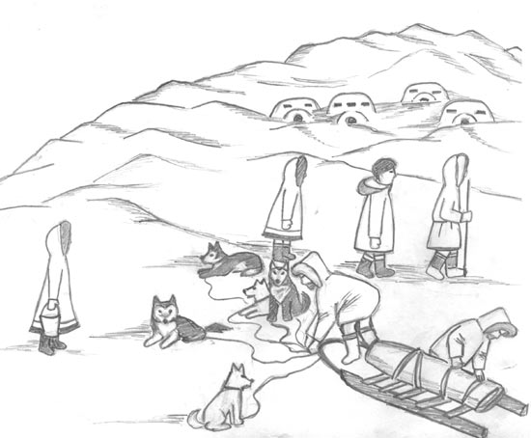

Slide 45
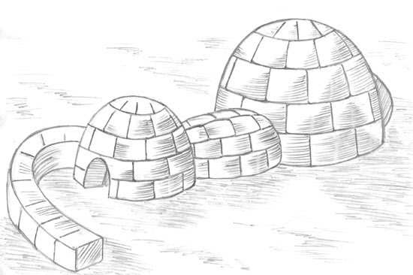

Slide 46
Жоден народ земної кулі не зв'язаний з морем так тісно, як ескімоси. Тюлені, моржі, риба - основні продукти їх харчування. У пошуках звіра і риби мисливці виходять у море на своїх легких шкіряних човнах - каяках. Влітку ескімоси полюють на водоплавну птицю і канадських оленів карібу. Жінки в цей час збирають щавель, дудник, різні мохи, роблячи запаси на зиму.

Slide 47
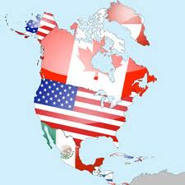
політична карта північної америки

Slide 48
У Північній Америці проживає 8 %населення світу , переважно європеоїдної раси, а також негри й індіанці. Значні території безлюдні (переважно на півночі Канади), найгустіше населені Бермудські острови і північно-східне узбережжя США. Три четверті населення Північної Америки проживає в містах; найбільші міські агломерації:
Місто (агломерація) | Населення (2010) | Площа | Країна
Мехіко | 21 163 226 | 7 346 км² | Мексика
Нью-Йорк | 18 897 109 | 17 405 км² | США
Лос-Анджелес | 12 828 837 | 12 562 км² | США
Чикаго | 9 461 105 | 24 814 км² | США
Даллас | 6 371 773 | 24 059 км² | США
Делавер | 5 965 343 | 13 256 км² | США
Х'юстон | 5 946 800 | 26 061 км² | США
Торонто | 5 593 212 | 7 124 км² | Канада
Вашингтон | 5 582 170 | 14 412 км² | США
Маямі | 5 564 635 | 15 896 км² | США

Slide 49
Північна Америка
Країна чи територія | Площа (км²) | Населення (оцінка 2008) | Щільність населення (на км²) | Столиця
Бермудські острови (Великобританія) | 54 | 65 000 | 1203.7 | Гамільтон
Ґренландія (Данія) | 2 166 086 | 57 000 | 0.026 | Нуук
Канада | 9 984 670 | 33 573 000 | 3.4 | Оттава
Мексика | 1 964 375 | 112 322 757 | 57.1 | Мехіко
Сен-П'єр і Мікелон (Франція) | 242 | 6000 | 24.8 | Сен-П'єр
США | 9 629 091 | 311 630 000 | 32.7 | Вашингтон

Slide 50
Центральна америка
Країна чи територія | Площа (км²) | Населення (оцінка 2008) | Щільність населення (на км²) | Столиця
Беліз | 22 966 | 307 000 | 13.4 | Бельмопан
Гватемала | 108 889 | 14 027 000 | 128.8 | Гватемала
Гондурас | 112 492 | 7 466 000 | 66.4 | Тегусігальпа
Коста-Рика | 51 100 | 4 579 000 | 89.6 | Сан-Хосе
Нікарагуа | 130 373 | 5 743 000 | 44.1 | Манаґуа
Панама | 75 417 | 3 454 000 | 45.8 | Панама
Сальвадор | 21 041 | 6 163 000 | 293.0 | Сан Сальвадор

Slide 51
Карибське море
Країна чи територія | Площа (км²) | Населення (оцінка 2008) | Щільність населення (на км²) | Столиця
Американські Віргінські острови (США) | 347 | 110 000 | 317.0 | Шарлотта-Амалія
Ангілья (Великобританія) | 91 | 15 000 | 164.8 | Валлі
Антигуа і Барбуда | 442 | 88 000 | 199.1 | Сент-Джонс
Аруба (Нідерланди) | 180 | 107 000 | 594.4 | Ораньєстад
Багамські Острови | 13 943 | 342 000 | 24.5 | Нассау
Барбадос | 430 | 256 000 | 595.3 | Бріджтаун
Бонайре (Нідерланди) | 294 | 12 093^{[7]} | 41.1 | Кралендейк
Британські Віргінські острови (Великобританія) | 151 | 23 000 | 152.3 | Род-Таун
Гаїті | 27 750 | 10 033 000 | 361.5 | Порт-о-Пренс
Гваделупа (Франція) | 1628 | 401 784^{[8]} | 246.7 | Бас-Тер
Гренада | 344 | 104 000 | 302.3 | Сент-Джорджес
Домініка | 751 | 67 000 | 89.2 | Розо
Домініканська Республіка | 48 671 | 10 090 000 | 207.3 | Санто-Домінго

Slide 52
Кайманові острови (Великобританія) | 264 | 56 000 | 212.1 | Джорджтаун
Куба | 109 886 | 11 204 000 | 102.0 | Гавана
Кюрасао (Нідерланди) | 444 | 140 79 | 317.1 | Віллемстад
Мартініка (Франція) | 1128 | 397 693^{[9]} | 352.6 | Фор-де-Франс
Монтсеррат (Великобританія) | 102 | 6000 | 58.8 | Плімут; Брейдс
Острови Теркс і Кайкос (Великобританія) | 948 | 33 000 | 34.8 | Кокберн-Таун
Пуерто-Ріко (США) | 8870 | 3 982 000 | 448.9 | Сан-Хуан
Саба (Нідерланди) | 13 | 1537 | 118.2 | Боттом
Сен-Бартельмі (Франція) | 21 | 7448 | 354.7 | Густавія
Сент-Кітс і Невіс | 261 | 52 000 | 199.2 | Бастер
Сент-Люсія | 539 | 172 000 | 319.1 | Кастрі
Сен-Мартін (Франція) | 54 | 29 820 | 552.2 | Маріго
Сент-Вінсент і Гренадини | 389 | 109 000 | 280.2 | Кінґстаун
Сінт-Естатіус(Нідерланди) | 21 | 2739 | 130.4 | Ораньєстад
Сінт-Мартен (Нідерланди) | 34 | 40 009 | 1176.7 | Філіпсбурґ
Тринідад і Тобаго^{[6]} | 5130 | 1 339 000 | 261.0 | Порт-оф-Спейн
Ямайка | 10 991 | 2 719 000 | 247.4 | Кінгстон
Всього | 24 500 995 | 541 720 440 | 22.9

Slide 53
Статуя свободи

Slide 54
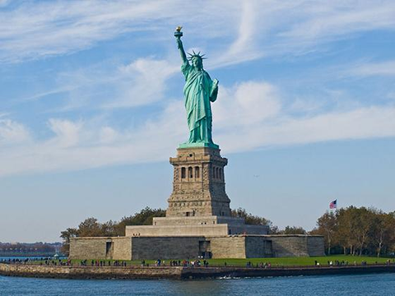
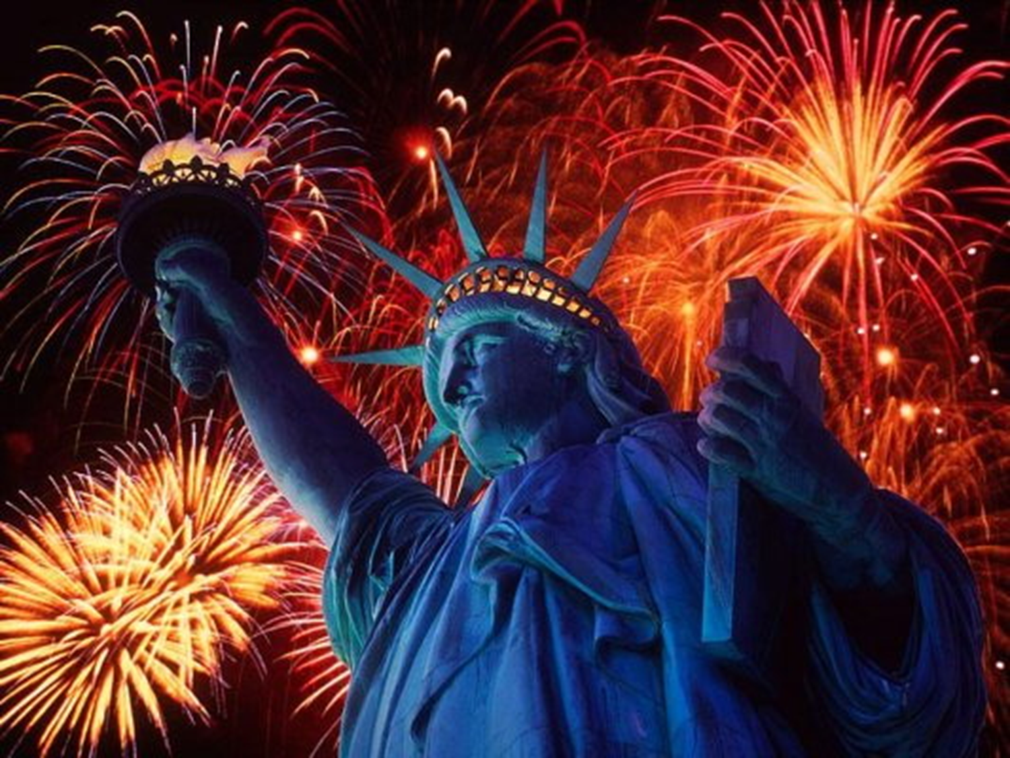
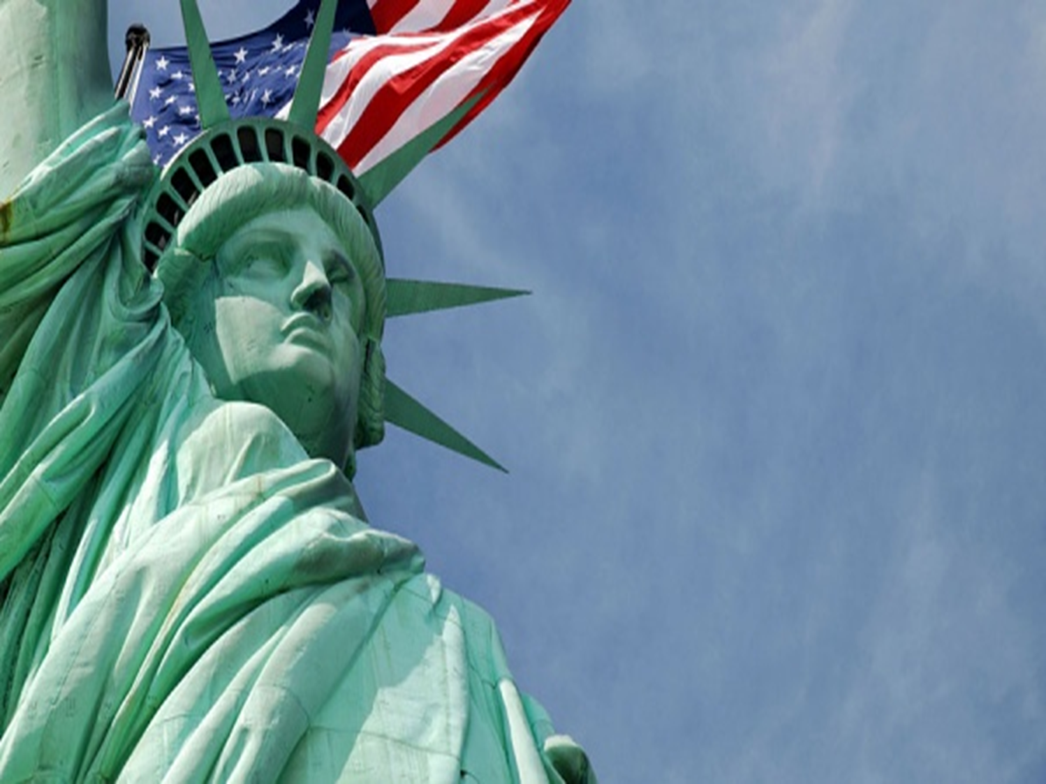
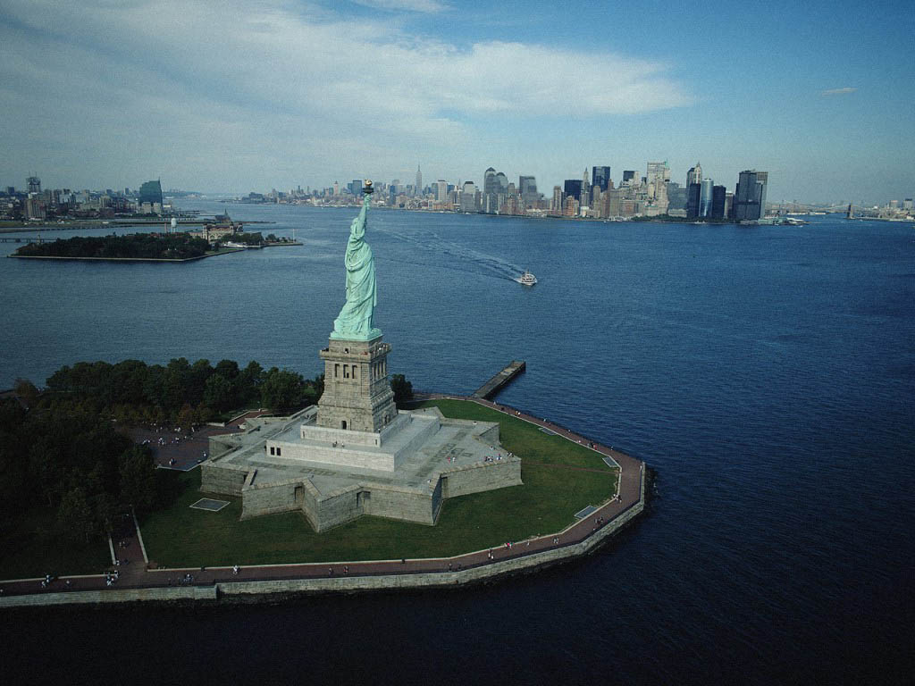

Slide 55
Північне сяйво

Slide 56
Національні парки

Slide 57
На території Північної Америки створено 55 національних парків (у тому числі 19 у Канаді, 27 у США, 6 у Мексиці і 3 на Кубі), у яких поєднуються охорона флори і фауни і добре розвинутий туризм. Найбільш відомі національні парки: Єллоустонський, Великий Каньйон, Йосемітський, Банф, Джаспер, Секвоя, Еверглейдс.

Slide 58
Великий каньйон Колорадо

Slide 59
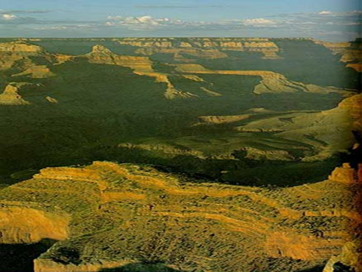
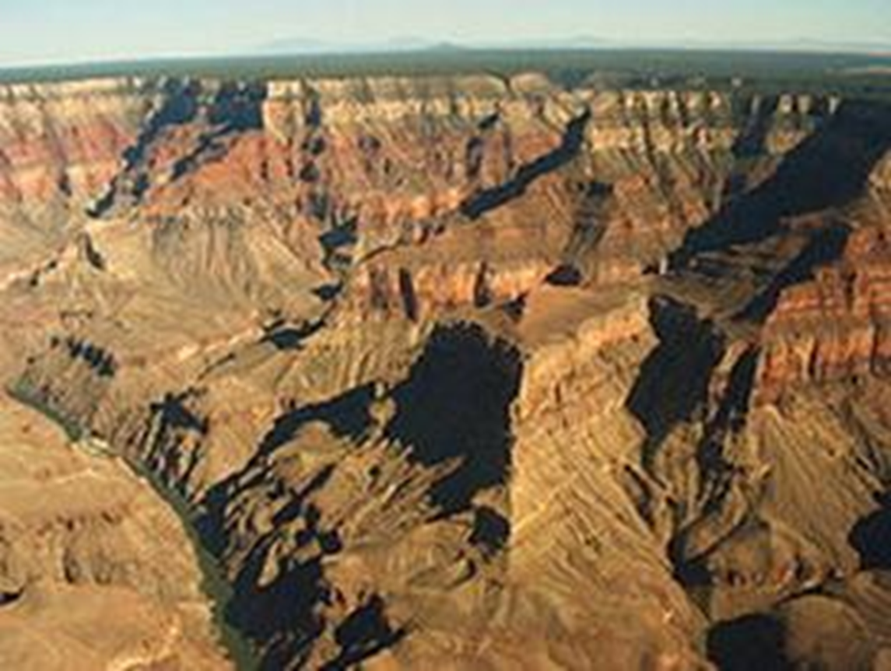
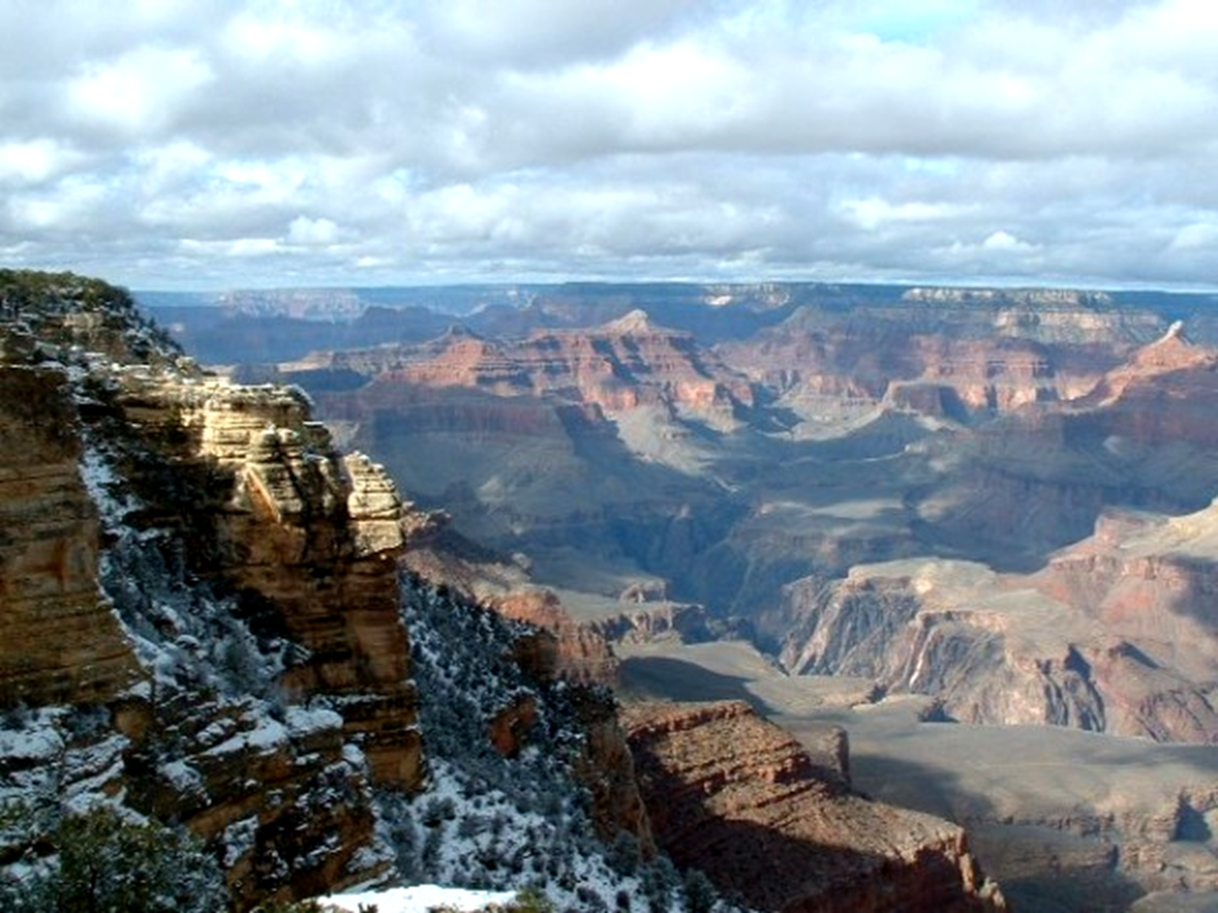
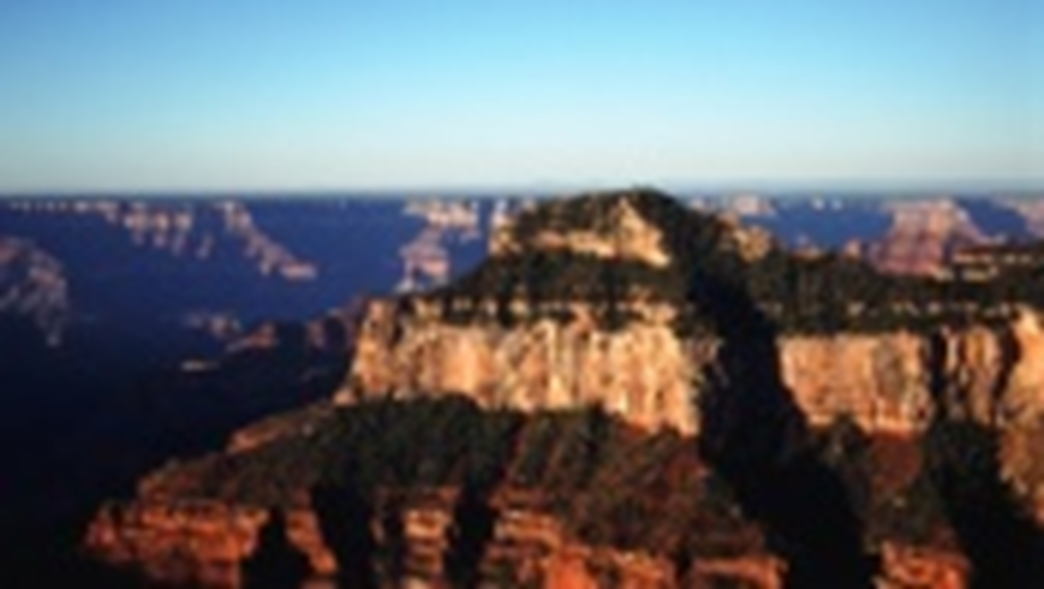

Slide 60
Довжина каньйону 446 км, глибина — до 1600 м, ширина на рівні поверхні плато 8 — 25 км, поблизу дна — менше 1 км (на окремих ділянках — до 120 м). У межах каньйону річка Колорадо тече зі швидкістю до 25 км/год. Поверхня плато, яке прорізає каньйон, розташована на висоті від 1525 до 2745 м над рівнем моря.
Щороку Великий Каньйон забирає життя кількох необережних туристів, які відправляються в «останню 12-секундну подорож».

Slide 61
Ніагарський водоспад

Slide 62
Ніагарський водоспад знаходиться на території штату Нью-Йорк на річці Ніагара, яка витікає з великого озера Ері та знаходиться на кордоні США та Канади.
Спокійний, рівний і дуже сильний шум водоспаду чути аж за 20 км навкруги. Індіанці племені ірокезів назвали водоспад Нікакаре – “Великий шум”. Європейці побачили Ніагарський водоспад в 17 ст., а 180 років тому тут було збудовано перший готель.
Потік води настільки сильний, що його використовують для створення електроенергії. Саме тут у 1881 році було збудовано першу в США велику ГЕС.

Slide 63
висота 53м
ширина 323м

Slide 64
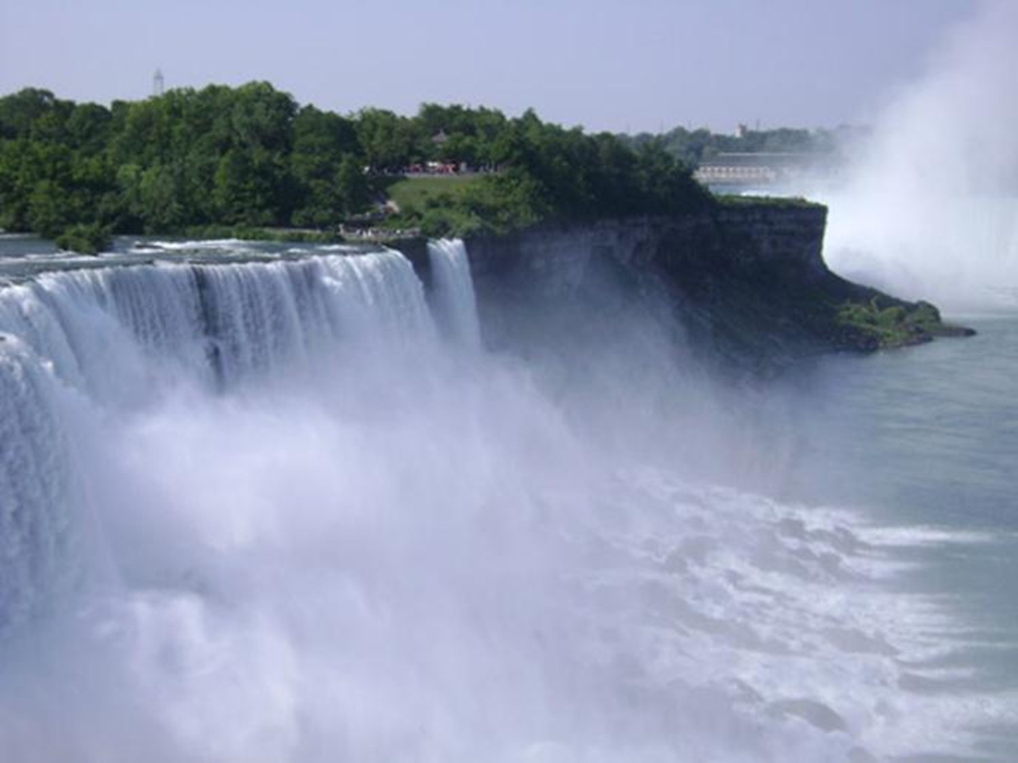
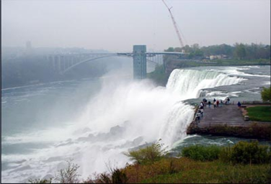
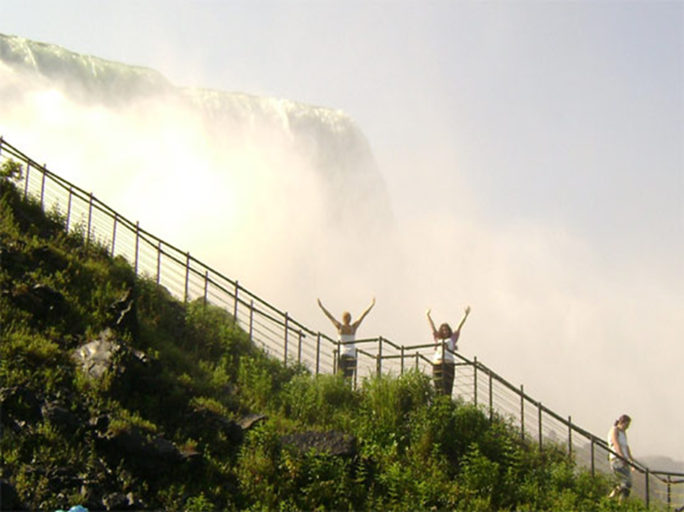
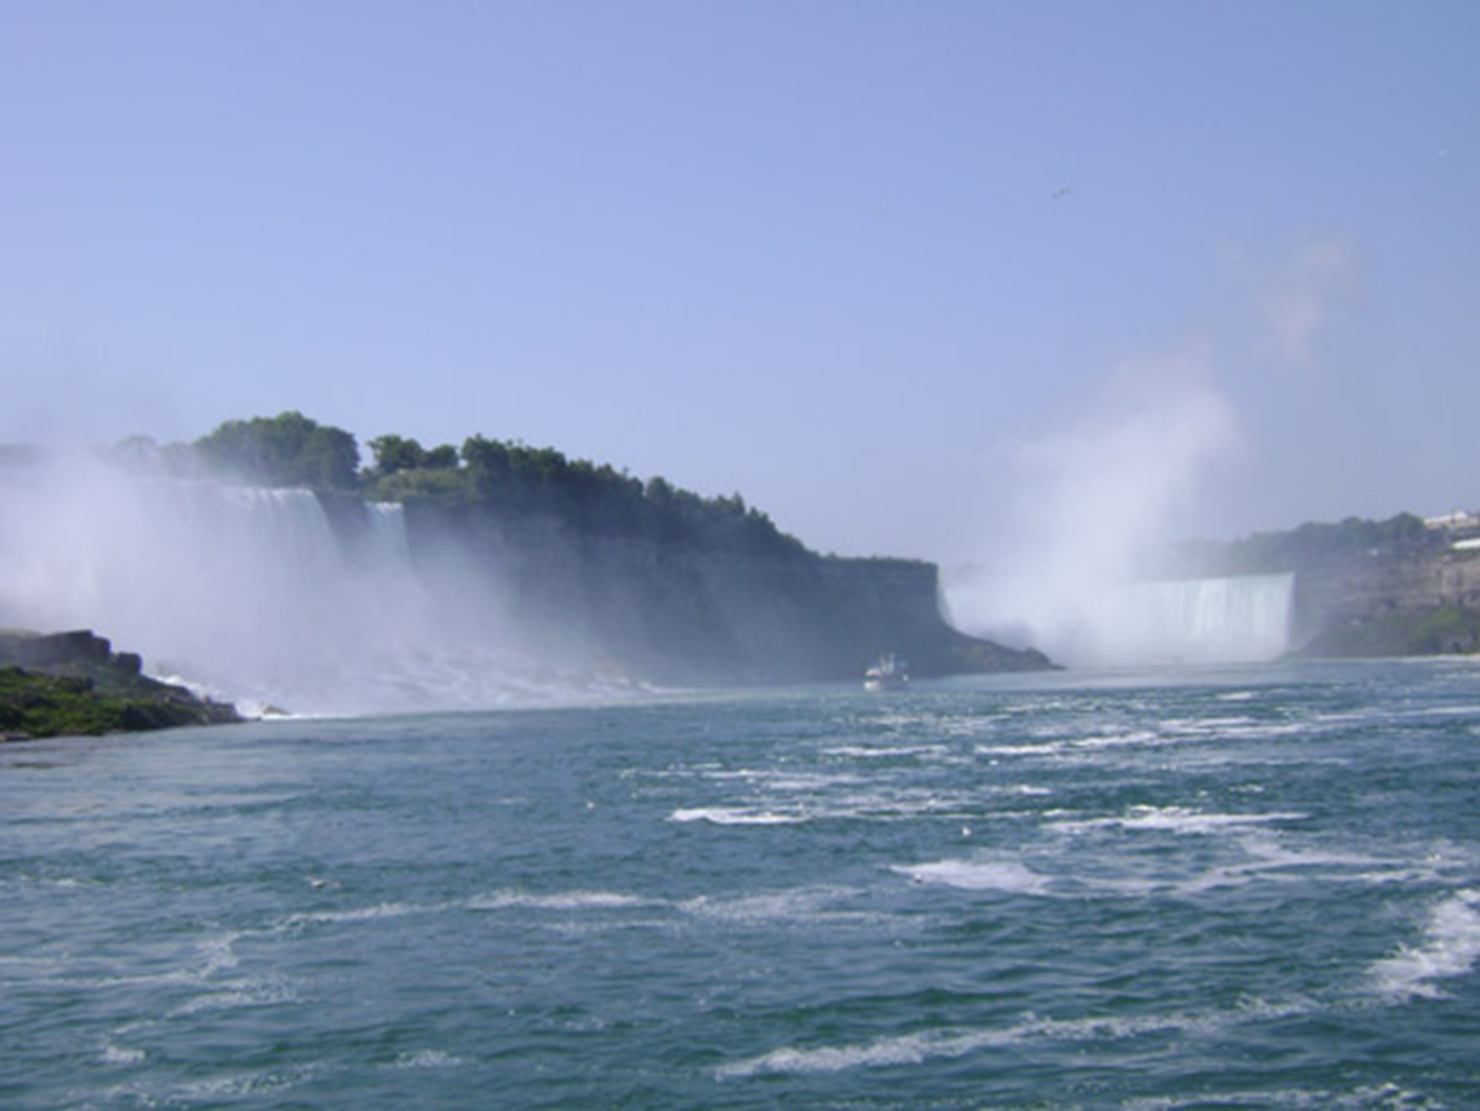
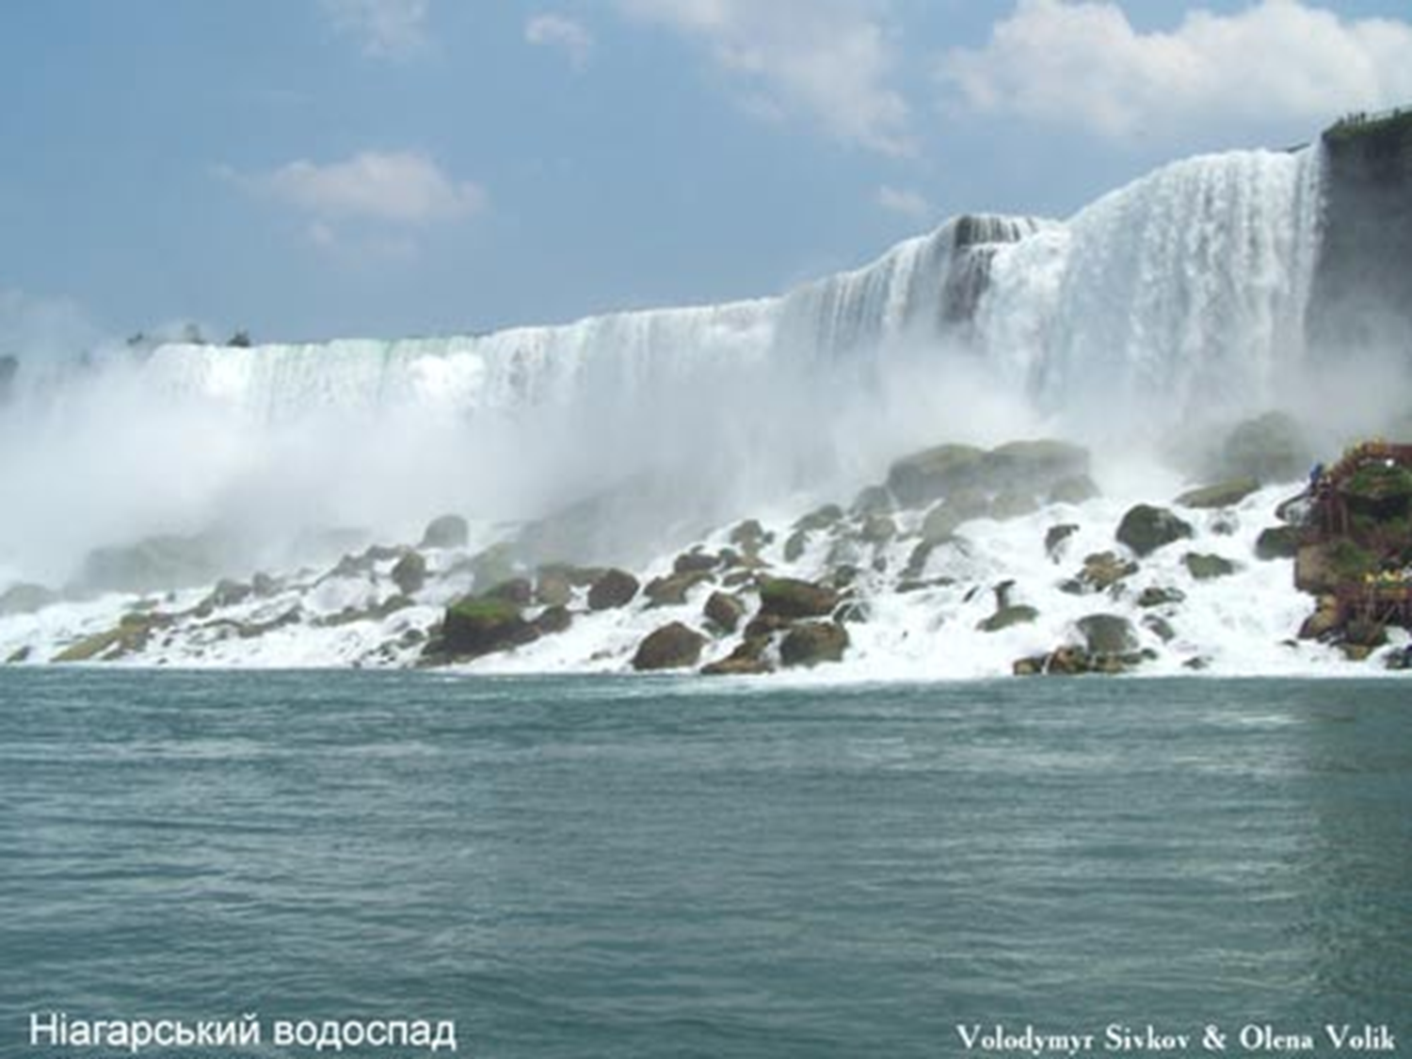
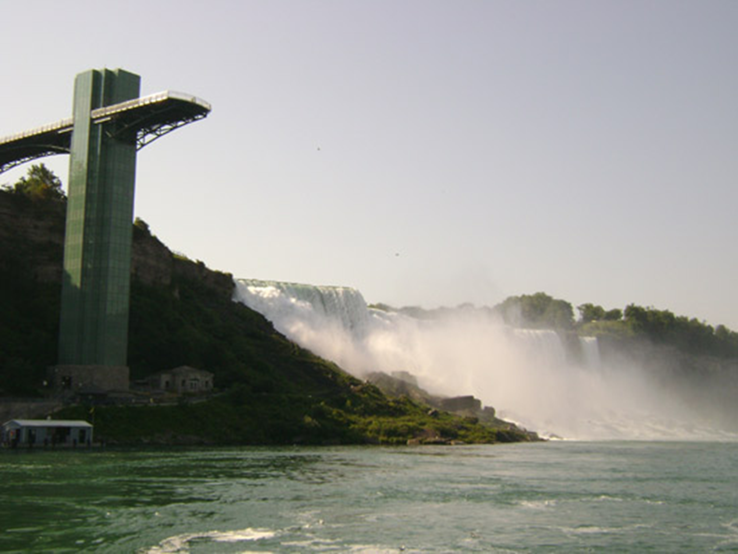

Slide 65
Великі Американські озера

Slide 66
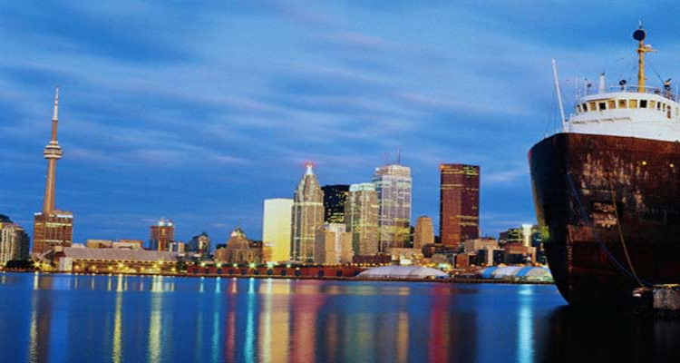
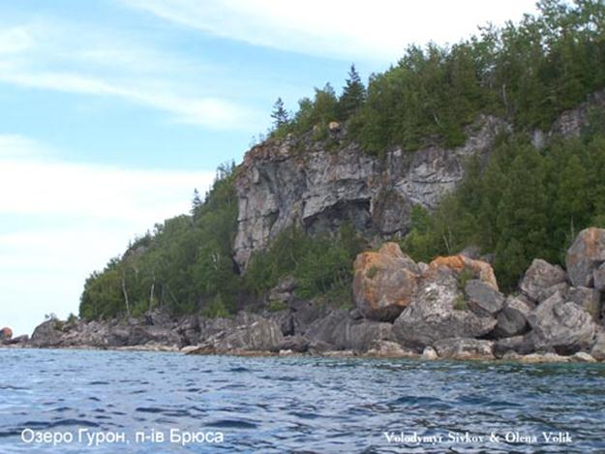
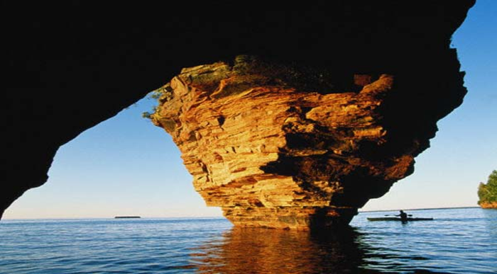
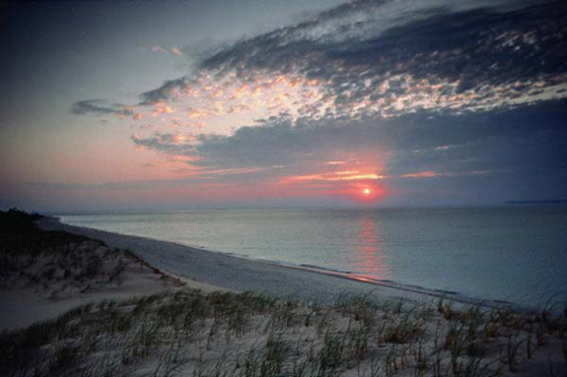

Slide 67
Найцікавішою у Північній Америці є система Великих озер, до складу якої входять Верхнє, Мічіган, Гурон, Сент-Клер, Ері, Онтаріо та ряд дрібніших. Усі вони сполучаються між собою, утворюючи єдиний прісноводний басейн. Загальна площа Великих озер становить 246,4 тис. кв. км, а Верхнє є найбільшим прісним озером на Землі. Рівні Великих озер утворюють три сходинки. Найвище розташоване Верхнє озеро, що короткою річкою сполучається з озером Гурон. На другому рівні лежать озера Гурон і Мічіган. Третій рівень утворює озеро Ері. З Ері витікає річка Ніагара. Вона єдина здійснює стік усієї системи Великих озер. Ніагара тече майже строго на північ і впадає в озеро Онтаріо. При прориві через уступ силурійського куестового плато річка утворює грандіозний Ніагарський водоспад.
Велика водна маса помітно впливає на кліматичні умови прилягаючих територій. Взимку вода нагріває, а влітку охолоджує нижні шари атмосфери; крім того, взимку тут посилюється циклонічна діяльність. Рівні озер від сезону до сезону зазнають помітних коливань; навесні, коли тане сніг, вони підвищуються на 40—60 см, а в посушливу пору року знижуються. Замерзають озера не на тривалий час.

Slide 68
Канадські скелясті гори

Slide 69
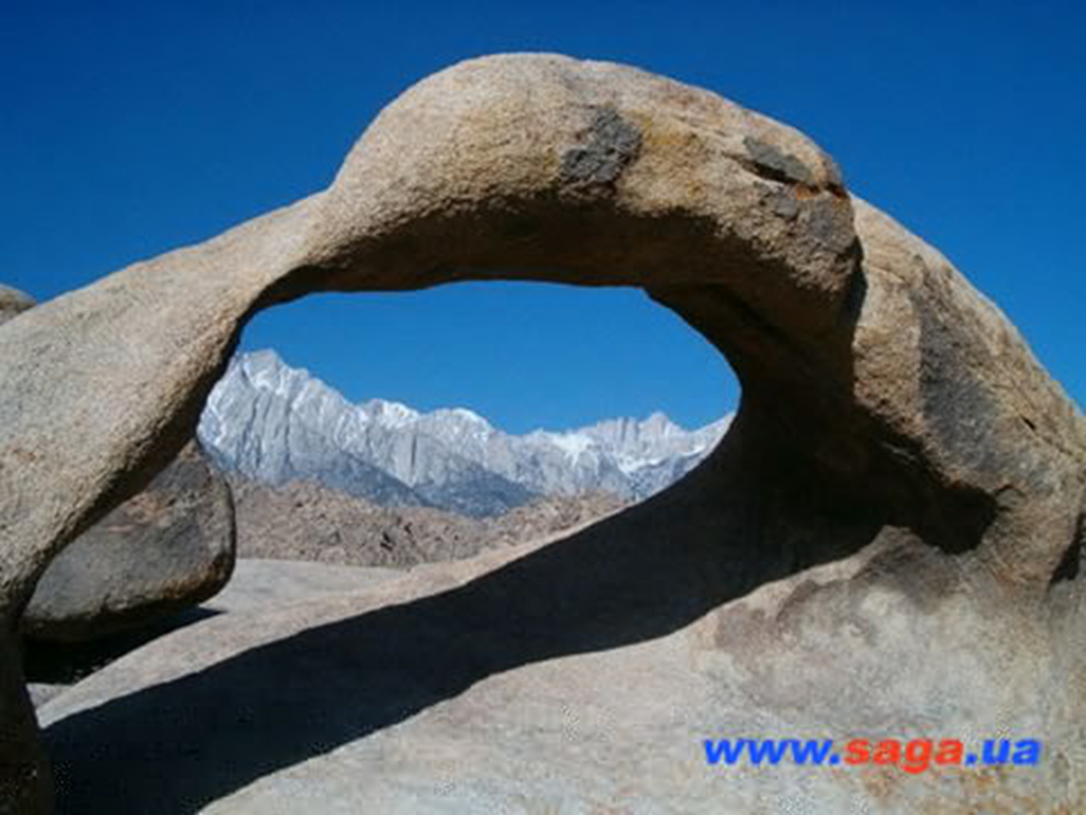
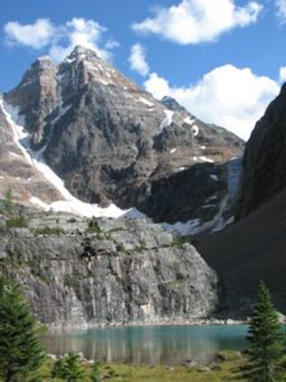

Slide 70
)
Країна | Канада
Провінції | Британська Колумбія,Альберта
Найвища точка | Гора Робсон 3954 м

Slide 71
Геологія
Гірські породи, з яких складається північна частина Скелястих гір у провінціях Альберта і Британська Колумбія, — в основному палеозойські вапняки й сланці. У Вайомінгу і Колорадо більшість гір мають ядра з гранітів та інших магматичних порід, перекриті товщами палеозойських і мезозойських осадових порід. Південні Скелясті гори, або Скелясті гори США складаються з коротких хребтів, складенихпіщаниками, глинистими сланцями, вапняками. Крім того, у центральній і південній частинах Скелястих гір широко представлені різноманітні вулканічні породи, зате на півночі цих гір вулканічних порід практично немає. Хребти розділені обширними басейнами — «парками».
Є значні родовища молібдену, міді, золота, срібла, поліметалів, нафти, кам'яного вугілля.
Спостерігаються поствулканічні явища: гейзери, термальні джерела, а також землетруси.

Slide 72
Клімат
У Скелястих горах типовий гірський клімат. Середня річна температура в долинах знаходиться в межах 6 °C. У липні, найтеплішому місяці, середня температура сягає 28 °C. У січні середня температура становить близько −14 °C, і це самий холодний місяць у році. Середньорічна кількість опадів близько 360 мм.
В області Скелястих гір улітку зазвичай тепло і сухо, оскільки дощові хмари з заходу, затримуються гірським хребтом на його західній стороні. Середня температура літа становить 15 °C і середня кількість опадів близько 150 мм. Зими бувають багатосніжними та холодними, середня температура −2 °C, а середня товщина снігового покриву становить 29 см. Навесні середня температура 4 °C і з опадами у кількості 107 мм. Осінь приносить середню кількість опадів 66 мм і температуру близько 7 °C.

Slide 73
Гори Аппалачі

Slide 74
Гори Аппалачі простяглися на північний схід на 2300 км від штату Алабама до затоки Св. Лаврентія і продовжуються на острів Ньюфаундленд. Ширина їх – 200-300 км, середня висота – 1000-1300 м. За своїми природними умовами це типовий район середньовисотних лісових ландшафтів помірного і субтропічного поясів.

Slide 75
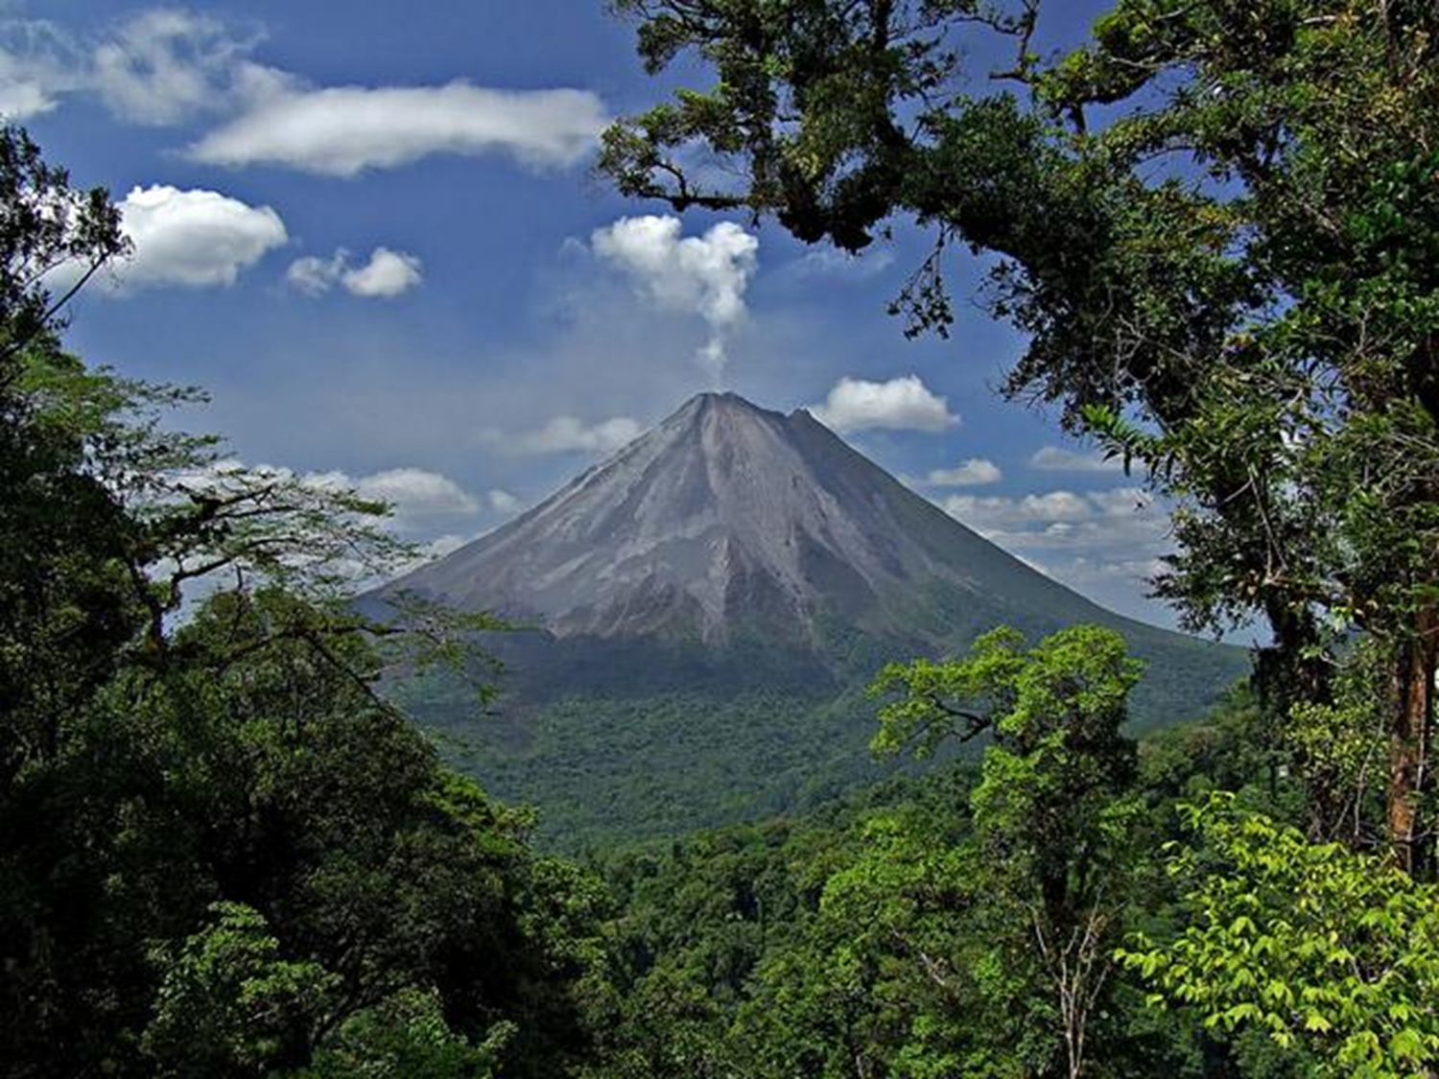
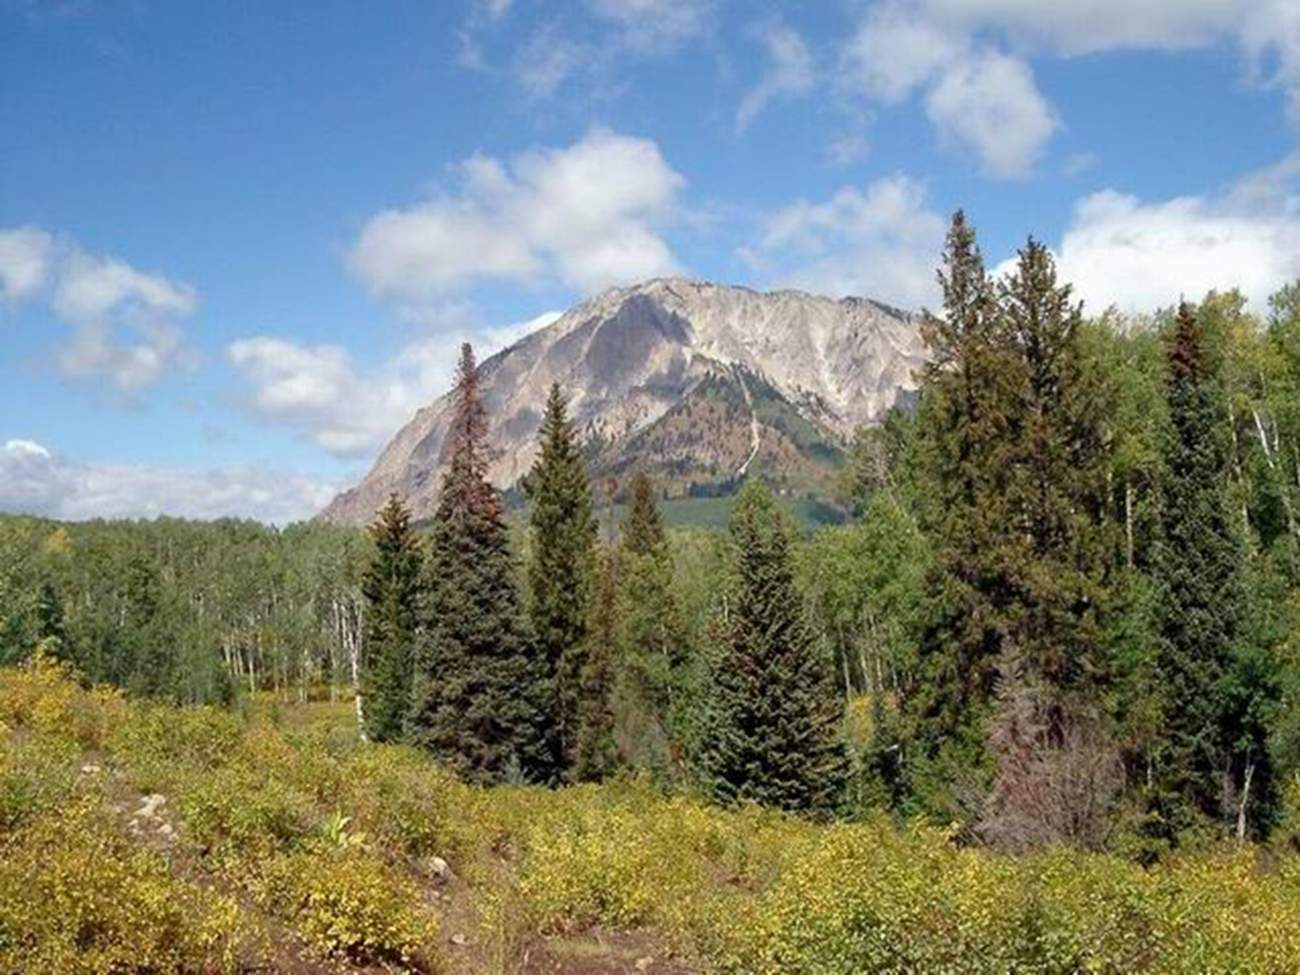

Slide 76
Найвища точка Північних Аппалачів – гора Вашингтон у Білих горах. Висота її 1916 м. Далі на північ гори знижуються і переходять у плоскогір'я, над якими височать окремі останці, наприклад гора Монаднок до 1000 м заввишки. На узбережжі Атлантичного океану гірські хребти вклинюються й утворюють ряд півостровів з малими і великими затоками. Між півостровом Нова Шотландія і материком знаходиться затока Фанді, відома найбільшими в світі припливами (до 18 м).

Slide 77
Гора Вашингтон

Slide 78
кордильєри

Slide 79
Розташування | США,Канада,Мексика
Довжина | більше 7 тис. км
Ширина | 800-1600 км
Найвища точка | Г. Мак-Кінлі-6193 м

Slide 82
Виконали учні 7 класу нвк ( сзш ііст.- ліцей):
Галак Богдан
Мацьків Іван
Наконечний Андрій
Сухомлин Назар
Шибіко Василь

